Slide 1
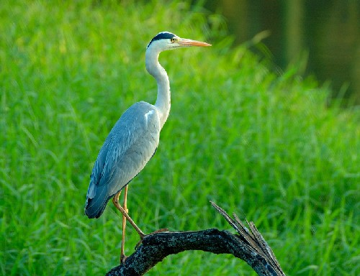
Blauwe reiger

Slide 2
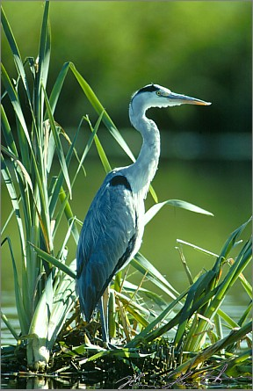
Handige weetjes
Veel geduld
Hij is een waadvogel (geen zwemvliezen)
Lange slanke poten
vissen denken dat zijn poten rietstengels zijn
Zijn hals is s-vormig
Ze passen zich aan hun omgeving

Slide 3
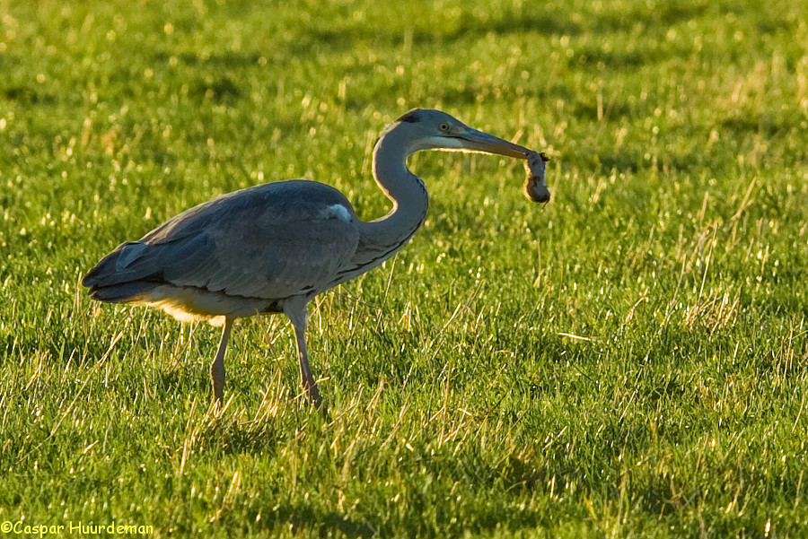
voedsel
Niet kieskeurig en dus minder kans om te verhongeren
Hij eet vissen, kikkers, salamanders, insecten, muizen, mollen, kleine ratten en zelfs vogels

Slide 4
nest
Reigers broeden in kolonies
Hun nesten zijn hoog in de bomen
Ze bestaan uit:takken en stokjes
Ze blijven zitten voor het volgend jaar
In het voorjaar keren ze terug naar hun broedkolonie
De eerste die aankomen kiezen een groot nest, laatkomers moeten een kleiner nest nemen of zelf één bouwen
Het wijfje legt 3tot5blauwgroene eieren
De jongen kunnen na ongeveer 50 dagen vliegen

Slide 5
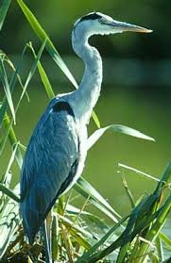
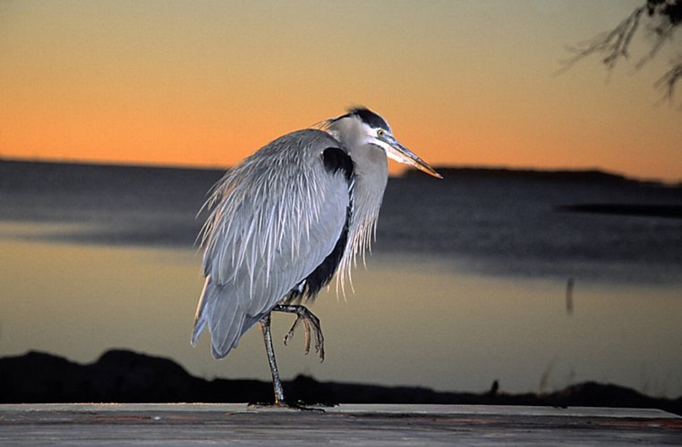
Delen benoemen van de reiger
_S-vormige hals
<<< _lange, slanke poten
<<< _strak lijf
<<< _krachtige vleugels
<<< _spitse snavel

Slide 6
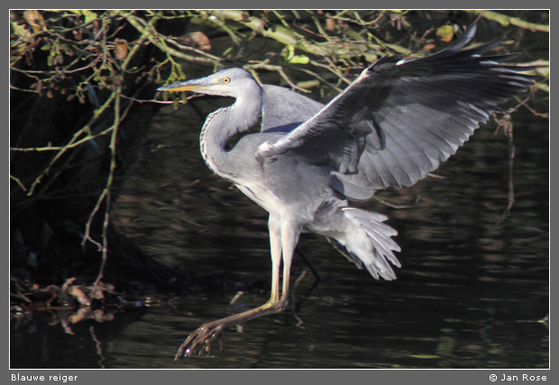
Vragen
Welke vorm heeft zijn nek ?
Heeft hij zwemvliezen ?
Zal hij rap verhongeren ?
Na hoeveel dagen kunnen de jongen vliegen ?

Slide 7
Bedankt voor het kijken

